Slide 1
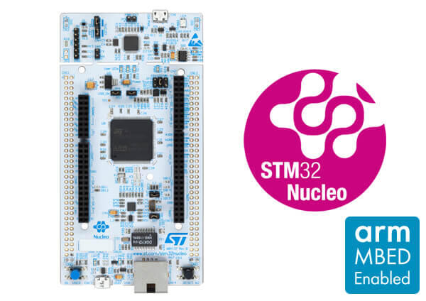
STM32 세미나
2주차
20201060 이언호

Slide 2
01. 인터럽트
02. 인터럽트 레지스터
03. FND, TRANSISTOR DATASHEET
CONTENTS
04. FND 동적구동
05. 회로도
06. 문제 및 구동영상

Slide 3
01.
인터럽트
폴링방식 vs 인터럽트방식
폴링방식
인터럽트방식
이벤트를 수행하라는 신호를 받았는지 안받았는지를 주기적으로 검사하면서 그신호를 받았을때 이벤트를 실행하는 방식
주기적으로 감시하는데에 목적이 있음
장점: 구현이 쉽다
단점: 반응이 느리다
프로그램이 실행되다가 이벤트를 수행하라는 신호를 받으면 이벤트를 수행하는 방식
예외사항 감지에 목적이 있음
장점: 반응이 빠르다
단점: 구현이 복잡하다

Slide 4
01.
인터럽트
인터럽트란?
프로그램 실행 도중 이벤트가 발생할때 발생한 상황을 처리한 후 실행중인 작업으로 복귀하는 프로세스
인터럽트 종류
인터럽트 구성요소
외부: 입출력 인터럽트
외부신호 인터럽트
전원이상 인터럽트
내부: 0으로 나누었을때
오버,언더 플로우
인터럽트 소스
- 외부입력핀,타이머,시리얼포트
인터럽트 서비스루틴(ISR)
- 인터럽트가 발생했을때 처리할 프로그램
인터럽트 벡터테이블
- 인터럽트가 어디서 발생했는지
장소를 기록해놓는 특정번지
인터럽트 핸들러
- 인터럽트가 발생했을때 이에 대응하는
ISR로 이동시켜주는 점프명령

Slide 5
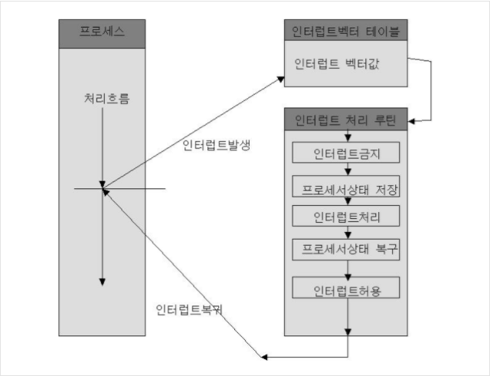
01.
인터럽트
인터럽트 발생
실행중이던 작업 중지
인터럽트 벡터테이블로 이동
벡터 테이블을 참조하여 해당하는 핸들러를 호출
더 이상 인터럽트가 걸리지 않도록 금지
핸들러를 통해 실행중이던 프로세서 상태 저장
인터럽트 서비스 루틴 실행
핸들링이 끝나면 프로세서 상태 복구
다시 인터럽트가 걸릴수 있도록 허용
실행중이던 작업 복귀
인터럽트 실행 프로세스

Slide 6
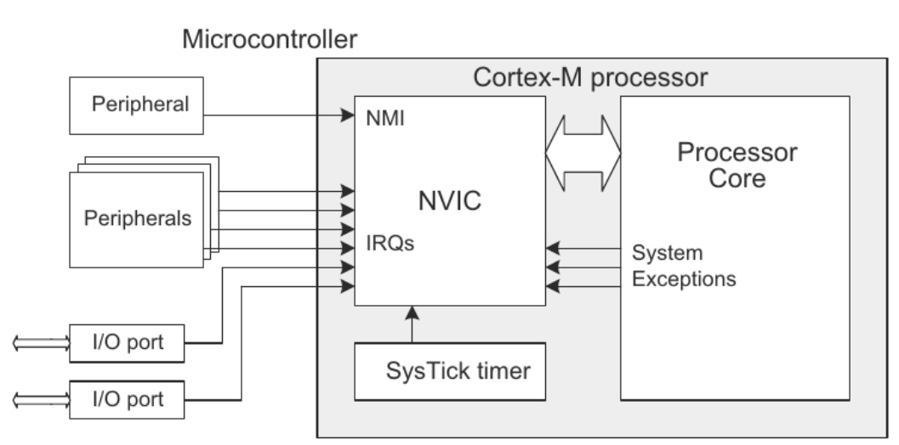
01.
인터럽트
STM32의 NVIC(Nested Vectored Interrupt Controller)
중첩 벡터형 인터럽트 제어기
STM32F7 시리즈의 모든 시스템 예외와 외부 인터럽트는
NVIC에서 처리
중첩 인터럽트 동작:
우선 순위가 높은 인터럽트를 먼저 처리하는 동작
벡터형 인터럽트 동작:
순서를 신경쓰지 않고 지정된 위치로 가서 값을 읽어들이는 방식

Slide 7
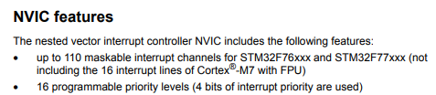
01.
인터럽트
STM32의 NVIC(Nested Vectored Interrupt Controller)
STM32F76XXX에서 NVIC의 특징
110개의 마스크(maskable)가능한 인터럽트 채널
16 단계의 우선순위 설정이 가능, 우선순위 설정에는 4비트를 사용함

Slide 8
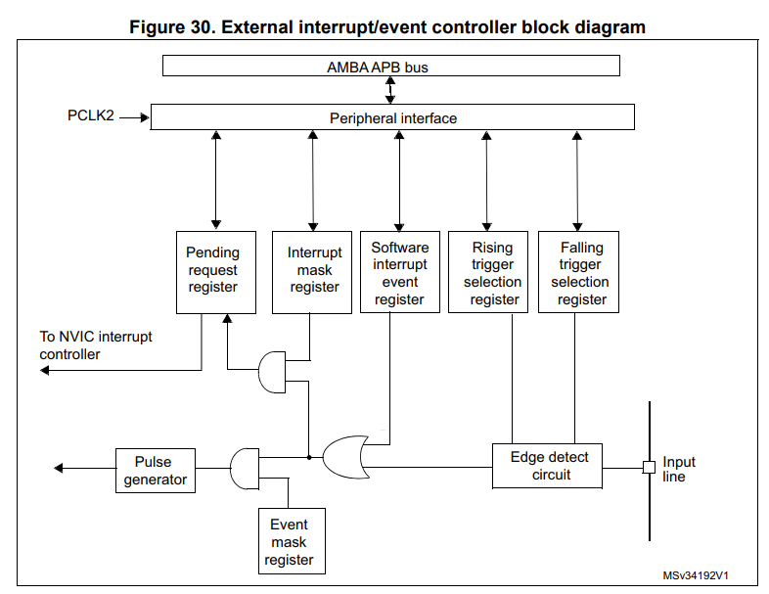
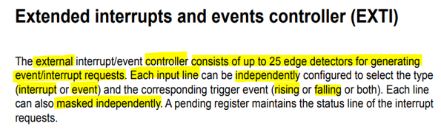
01.
인터럽트
STM32의 외부 인터럽트 EXTI(External Interrupts)
GPIO, TIMER, USART, ADC 등과 같은 주변장치에 의해서 발생되는 인터럽트
<EXTI 아키텍쳐>

Slide 9
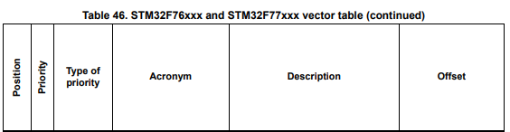
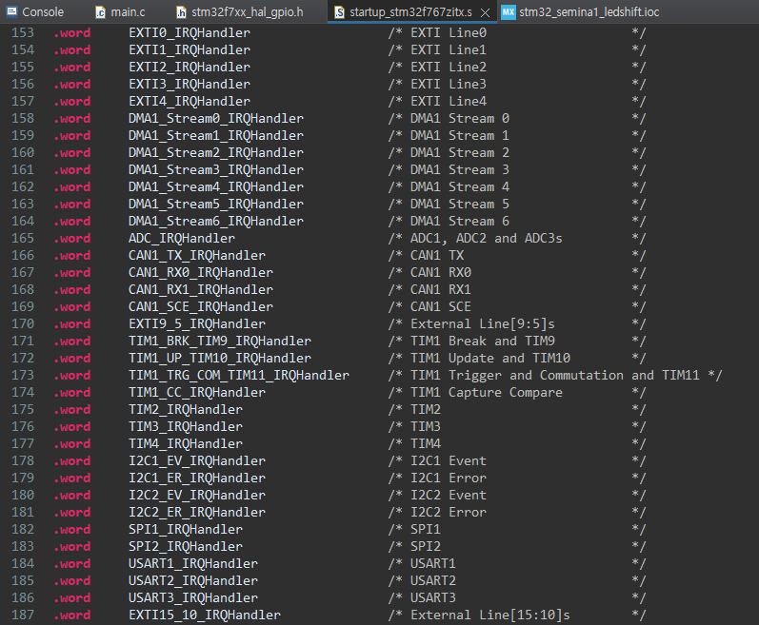
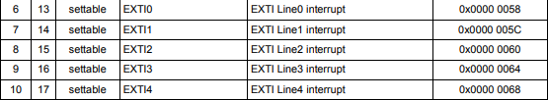
01.
인터럽트
STM32 인터럽트 벡터테이블

Slide 10
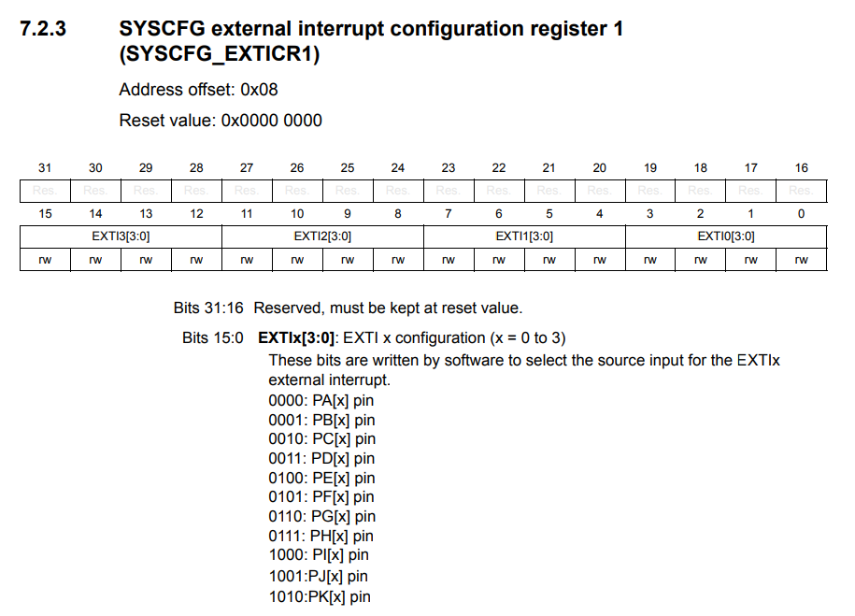
02.
인터럽트 레지스터
1. 외부인터럽트 EXTI 설정레지스터(0~3)
EXTI2 의 값이 0001이면
PB2번핀이 외부인터럽트로 설정된것

Slide 11
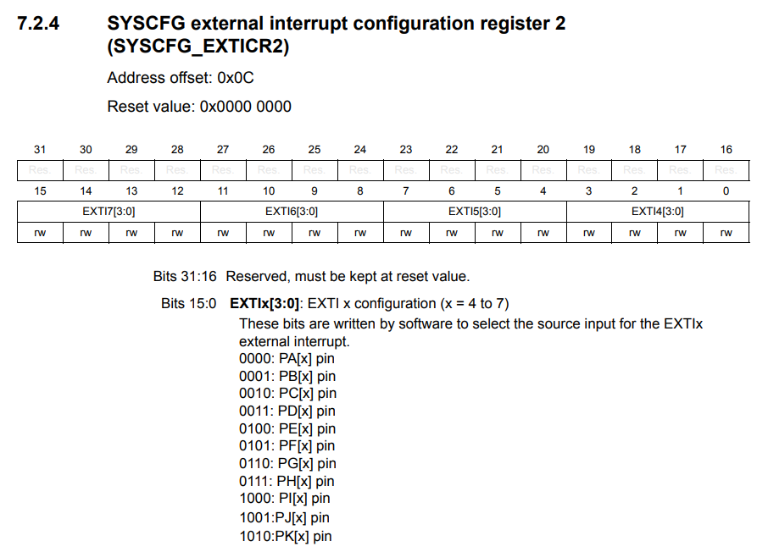
02.
인터럽트 레지스터
1. 외부인터럽트 EXTI 설정레지스터(4~7)

Slide 12
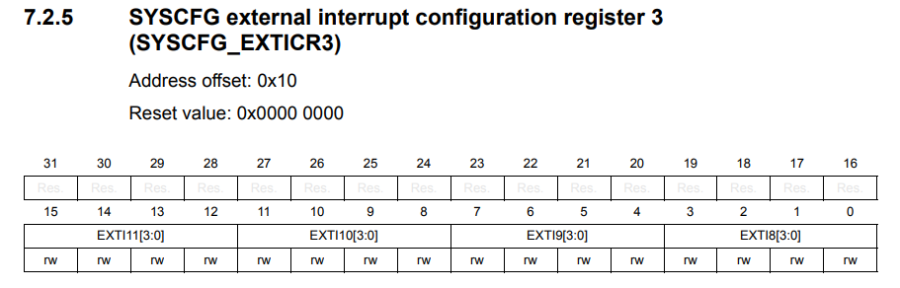
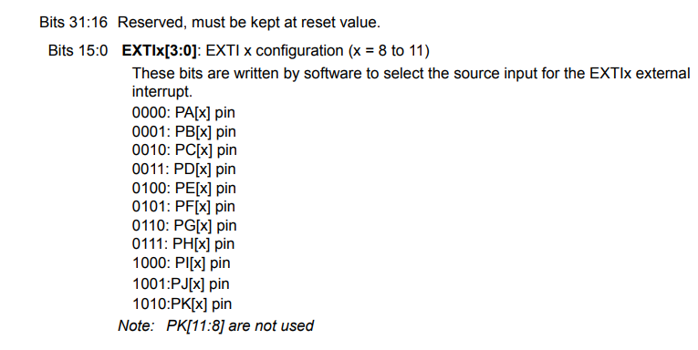
02.
인터럽트 레지스터
1. 외부인터럽트 EXTI 설정레지스터(8~11)

Slide 13
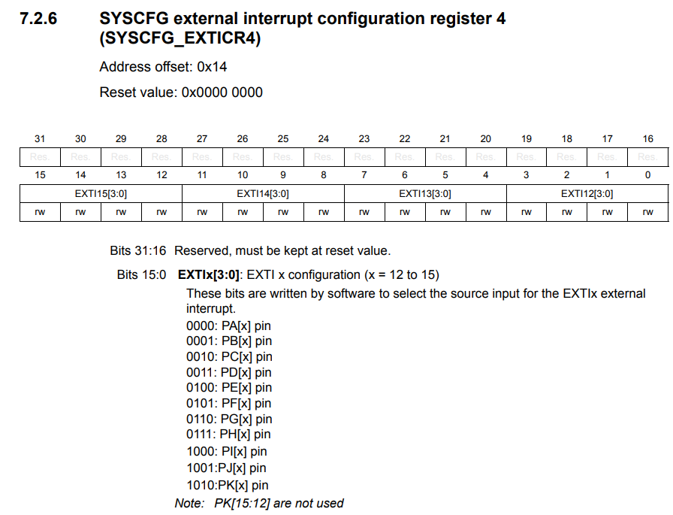
02.
인터럽트 레지스터
1. 외부인터럽트 EXTI 설정레지스터(12~15)

Slide 14
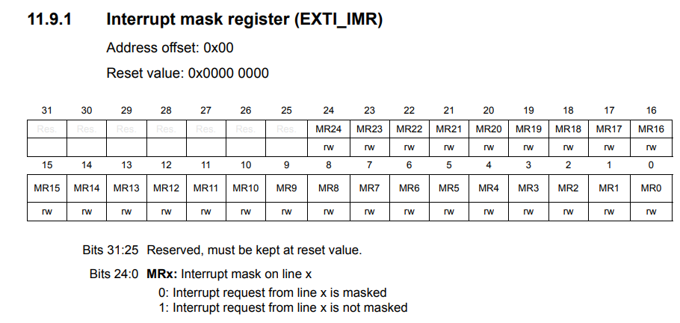
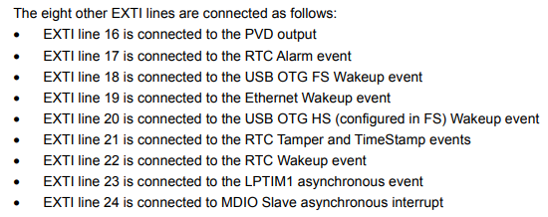

02.
인터럽트 레지스터
2.인터럽트 마스크 설정 레지스터
표에는 24까지 나와있는데 16~24 EXTI는 이미사용중사용자가 사용가능한 EXTI 0~15
= enable 활성화

Slide 15
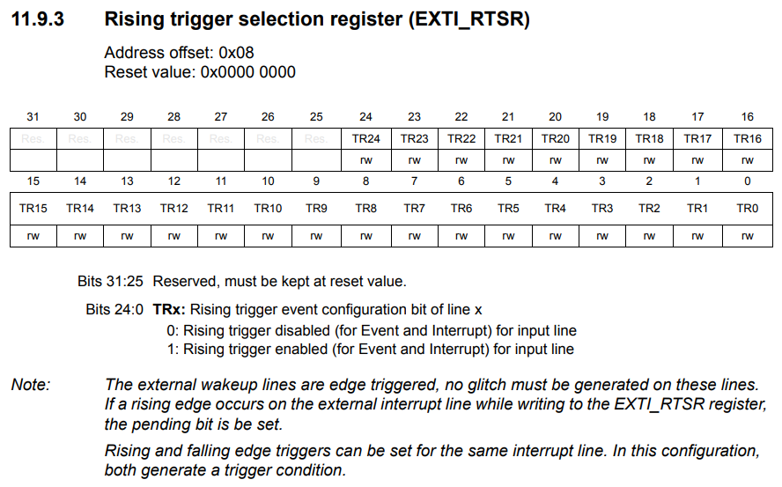
02.
인터럽트 레지스터
3.RISING Edge 설정 레지스터

Slide 16
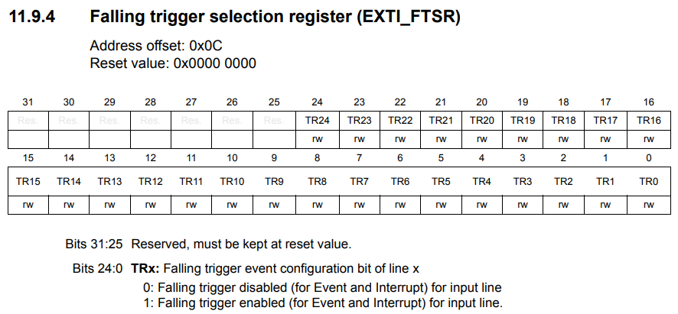
02.
인터럽트 레지스터
4.FALLING Edge 설정 레지스터

Slide 17
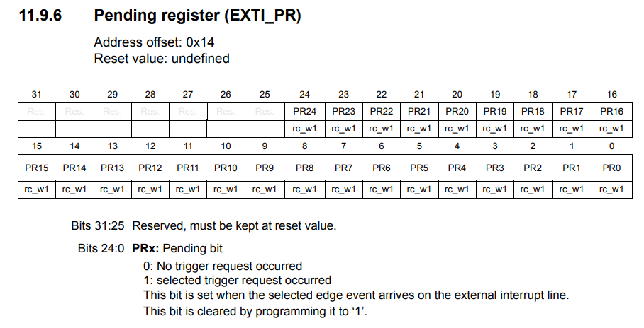
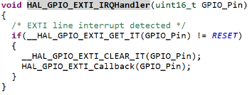
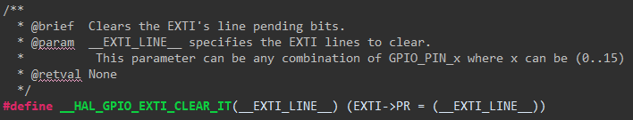
02.
인터럽트 레지스터
5. Pending 설정 레지스터
인터럽트 Handler가 발생되면 1로 설정되는데
인터럽트를 다시 사용하기 위해서는
프로그래밍으로 1을 적어줘서 0으로 초기화 된다
ISR진입

Slide 18
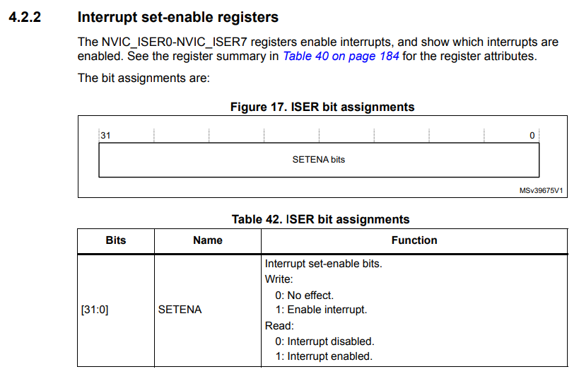
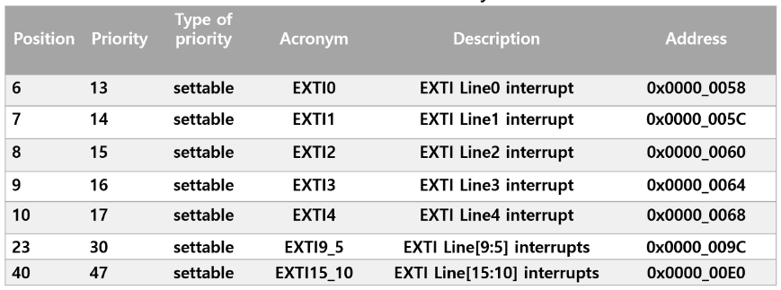
02.
인터럽트 레지스터
6. 인터럽트 활성 레지스터
32bit x 8 =256개의 인터럽트를 설정할 수 있음,
원하는 인터럽트 라인의 고유번호에 해당하는 비트를 활성화한다

Slide 19
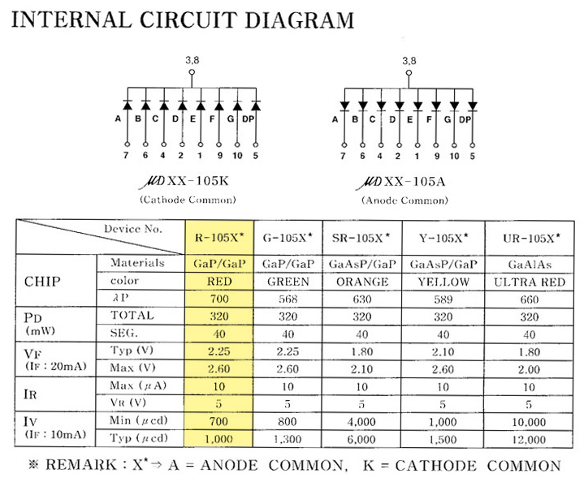
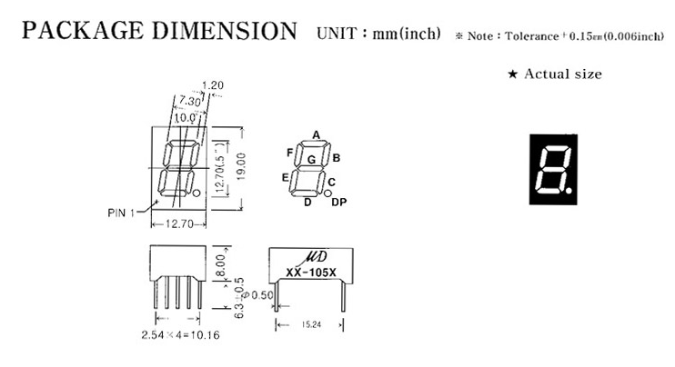
03.
FND,TRANSISTOR DATASHEET
FND-S5101ASR(Anode)

Slide 20
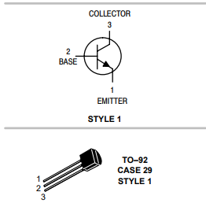
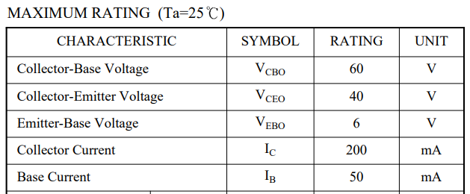
03.
FND,TRANSISTOR DATASHEET
TRANSISTOR-TO92(NPN)

Slide 21
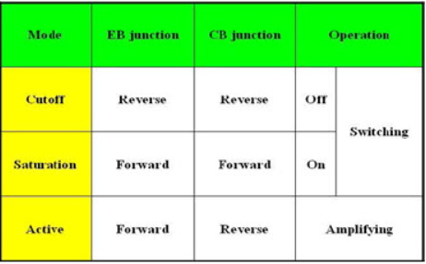
03.
BJT,OPEN-COLLECTOR
BJT의 동작영역 및 기능
트랜지스터의 스위칭작용
B에 흐르는 전류를 조절함으로써
E와 C의 연결을 조절할 수 있음
트랜지스터의 증폭작용
작은전류인 B전류를 조절함으로써
큰전류인 C전류를 얻는것

Slide 22
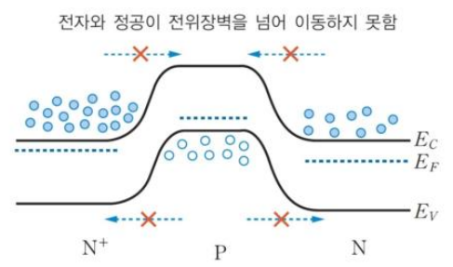
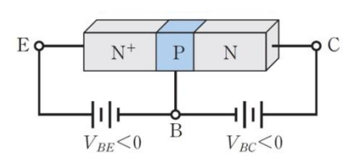
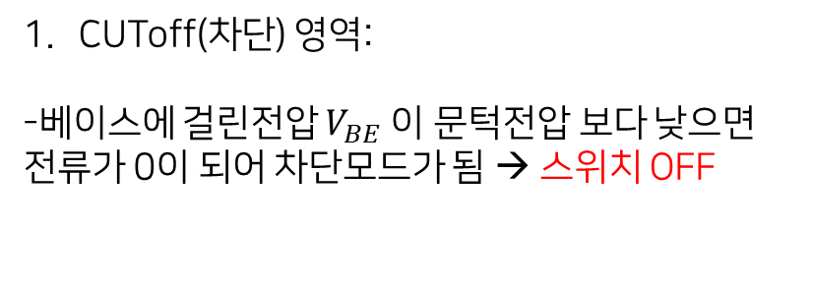
03.
BJT,OPEN-COLLECTOR
CUToff(차단) 영역:
-베이스에 걸린전압 $V_{BE}$ 이 문턱전압 보다 낮으면
전류가 0이 되어 차단모드가 됨 → 스위치 OFF

Slide 23
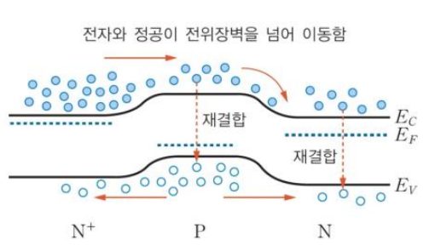
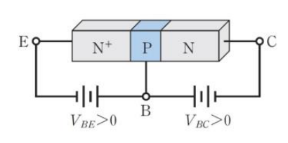
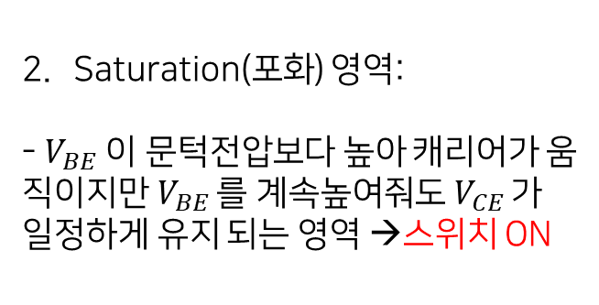
03.
BJT,OPEN-COLLECTOR
Saturation(포화) 영역:
- $V_{BE}$ 이 문턱전압보다 높아 캐리어가 움직이지만 $V_{BE}$ 를 계속높여줘도 $V_{CE}$ 가 일정하게 유지 되는 영역 →스위치 ON

Slide 24
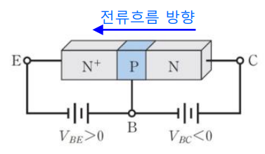
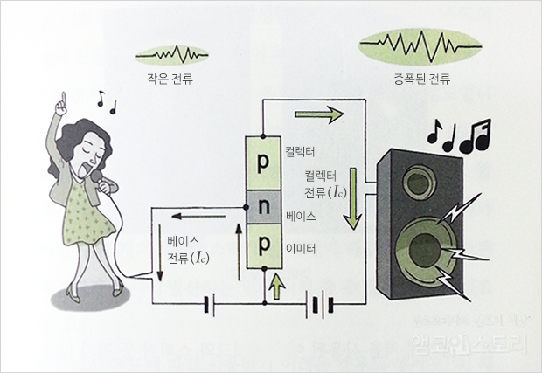
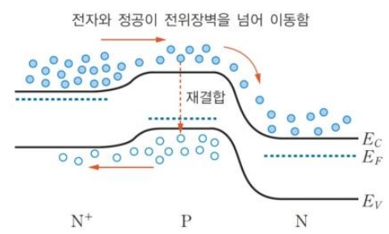
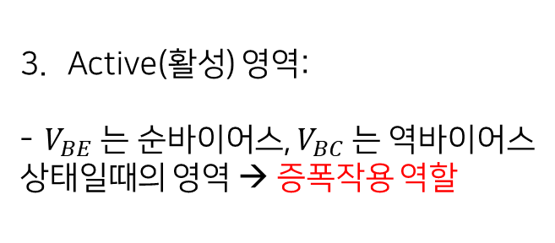
03.
BJT,OPEN-COLLECTOR
Active(활성) 영역:
- $V_{BE}$ 는 순바이어스, $V_{BC}$ 는 역바이어스 상태일때의 영역 → 증폭작용 역할

Slide 25
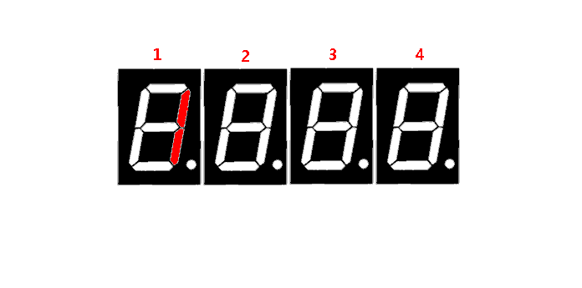
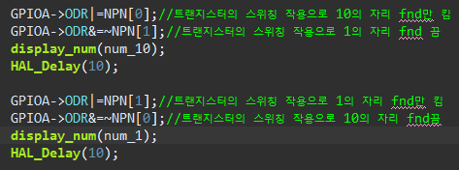
04.
FND 동적구동
2개의 FND를 트랜지스터의 스위칭 작용을 이용해
매우빨리 변환시키며 잔상효과로 모두 켜져 있는 것 처럼 보이게 되는방식
하나의 FND를 빠르게 반복하는것이므로 전류소모가 적음

Slide 26
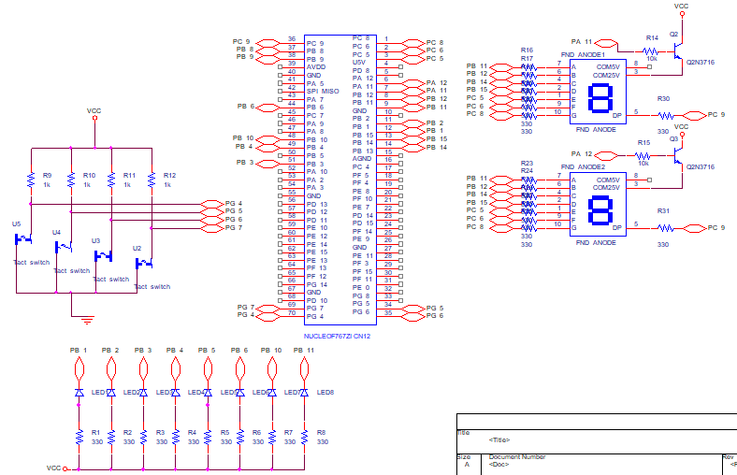
회로도
05.

Slide 27
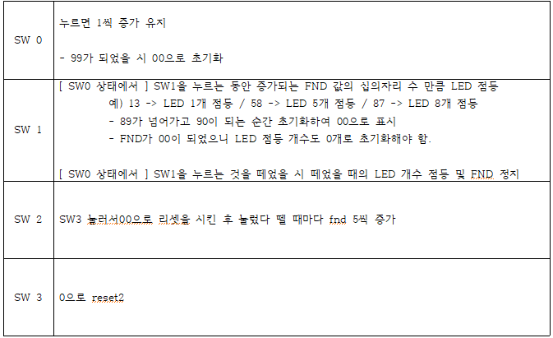
06.
문제 및 구동영상
문제

Slide 28
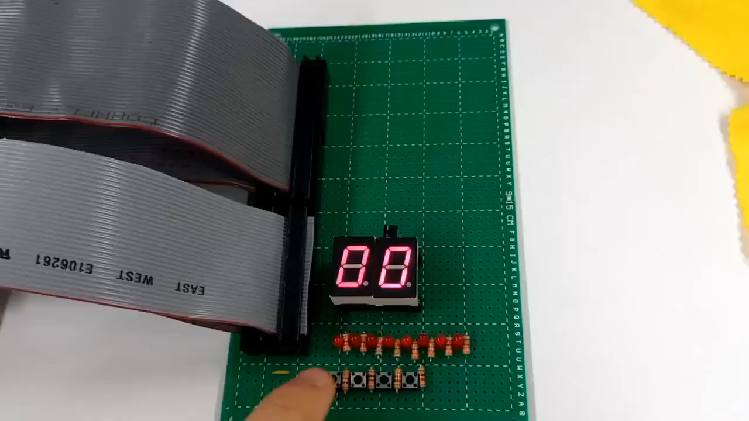
06.
문제 및 구동영상
구동영상

Slide 29
07.
Fnd를 인터럽트와 같이 사용하는 이유
Fnd를 주로 시간을 표시하는데 사용을 할 수 있음.
시간을 나타내는것은 타이밍의 정확성이 매우
중요한데 인터럽트를 사용하면 즉각적인 반응이 가능함
간단한 프로그램에서는 폴링방식을 사용할수도 있지만
main문에서 처리하는 문장이 많거나
실시간성이 보장되는 다른것(초음파센서, 가속도센서) 들과 함께 쓰게될 시
실시간성이 많이 떨어질 수 있음

Slide 30
04.
참고자료
컴퓨터 구조 09 : 인터럽트 — lazarus0320 (tistory.com)
stm32 레지스터 직접 접근 (5. Exception / Interrupt [인터럽트 설정 Part 02]) (tistory.com)
[컴퓨터구조] 인터럽트(Interrupt)란? (tistory.com)
stm32 레지스터 직접 접근 (5. Exception / Interrupt [설명 & 코드 Part 01]) (tistory.com)
인터럽트 벡터 테이블과 ISR (hexoul.github.io)
MCU의 인터럽트(Interrupt) vs 폴링(Polling) 방식 차이 :: 안산드레아스 (tistory.com)
stm32 레지스터 직접 접근 (5. Exception / Interrupt [중요 레지스터들 Part 03]) (tistory.com)
인터럽트(Interrupt)의 개념과 종류 (tistory.com)
[Cortex-M3] 3. EXTI(외부 인터럽트)와 AFIO, NVIC (tistory.com)
인터럽트 (Interrupt) < 도리의 디지털라이프 (skby.net)
[ARM Cortex(코어텍스)] 인터럽트, .. : 네이버블로그 (naver.com)
STM32 ] 인터럽트 처리 과정 (tistory.com)
STM32F0 EXTI 데이터시트 공부하기 - DKMIN (dkeemin.com)
NVIC이란 무엇일까? / 중첩 인터럽트, 벡.. : 네이버블로그 (naver.com)
인터럽트(Interrupt)란 무엇인가? / .. : 네이버블로그 (naver.com)
STM32F7 Series and STM32H7 Series Cortex®-M7 processor programming manual

Slide 31
참고자료
2N3904.PDF
5101ASR : FND/세그먼트/도트매트릭스 > 디스플레이 LED/LCD (icbanq.com)
전자 혁명의 시초 ‘트랜지스터’ 알아보기! (samsungdisplay.com)

Slide 32
경청해주셔서
감사합니다

